Slide 1
第七章 模糊系统辨识
对于一些复杂的研究对象，由于影响的因素很多，甚至有些对象不能精确描述，且系统中存在着大量严重的非线性、时变现象，很难建立精确的数学模型。模糊集的提出，为用简单方法对复杂系统的处理提供了有力的数学工具。

Slide 2
7.1 模糊系统的理论基础
1．特征函数和隶属函数
在数学上经常用到集合的概念。
例如：集合A由4个离散值x1，x2，x3，x4组成。A={x1,x2,x3,x4}
例如：集合A由0到1之间的连续实数值组成。

Slide 3

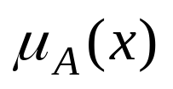
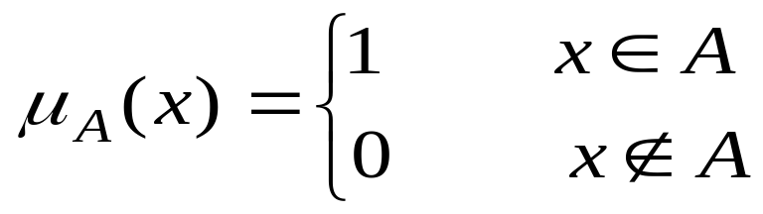
以上两个集合是完全不模糊的。对任意元素x，只有两种可能：属于A，不属于A。这种特性可以用特征函数
来描述：

Slide 4
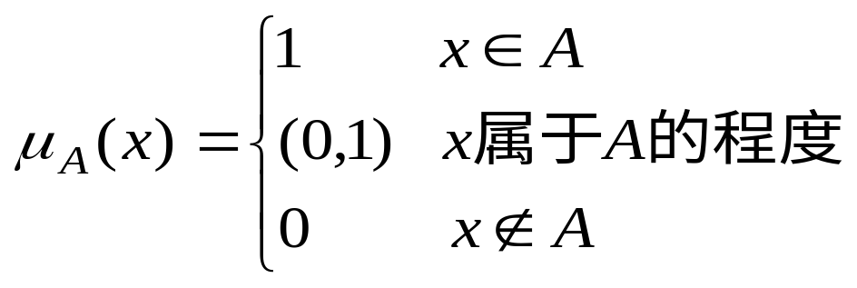
为了表示模糊概念，需要引入模糊集合和隶属函数的概念：
其中A称为模糊集合，由0,1及 构 成 ， 表示元素x属于模糊集合A的程度，取值范围为[0,1]，称 为x属于模糊集合A的隶属度。

Slide 5
2 模糊算子
模糊集合的逻辑运算实质上就是隶属函数的运算过程。采用隶属函数的取大（MAX）-取小（MIN）进行模糊集合的并、交逻辑运算是目前最常用的方法。但还有其它公式，这些公式统称为“模糊算子”。
设有模糊集合A、B和C，常用的模糊算子如下：

Slide 6

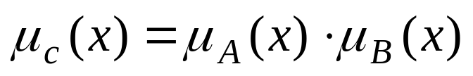
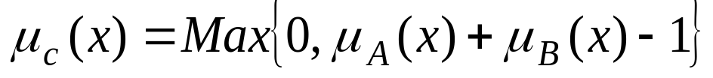
（1）交运算算子
设C=A∩B，有三种模糊算子：
① 模糊交算子
② 代数积算子
③ 有界积算子

Slide 7

（2）并运算算子
设C=A∪B，有三种模糊算子：
① 模糊并算子
② 概率或算子
③ 有界和算子

Slide 8
（3）平衡算子
当隶属函数取大、取小运算时，不可避免地要丢失部分信息，采用一种平衡算子，即“算子”可起到补偿作用。
设C=AoB，则
γ取值为[0，1]。
当γ=0时， ，相当于A∩B时的算子。

Slide 9
当γ=1时， ，相当于A∪B时的算子。
平衡算子目前已经应用于德国Inform公司研制的著名模糊控制软件Fuzzy-Tech中。

Slide 10
3 隶属函数
几种典型的隶属函数
在Matlab中已经开发出了11种隶属函数，即双S形隶属函数（dsigmf）、联合高斯型隶属函数（gauss2mf）、高斯型隶属函数（gaussmf）、广义钟形隶属函数（gbellmf）、II型隶属函数(pimf)、双S形乘积隶属函数（psigmf）、S状隶属函数（smf）、S形隶属函数（sigmf）、梯形隶属函数（trapmf）、三角形隶属函数（trimf）、Z形隶属函数（zmf）。

Slide 11

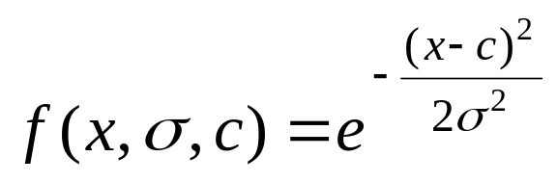
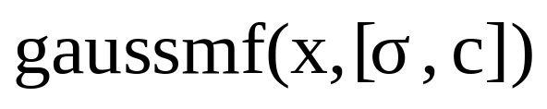
在模糊控制中应用较多的隶属函数有以下6种隶属函数。
（1）高斯型隶属函数
高斯型隶属函数由两个参数 和c确定：
其中参数b通常为正，参数c用于确定曲线的中心。Matlab表示为

Slide 12
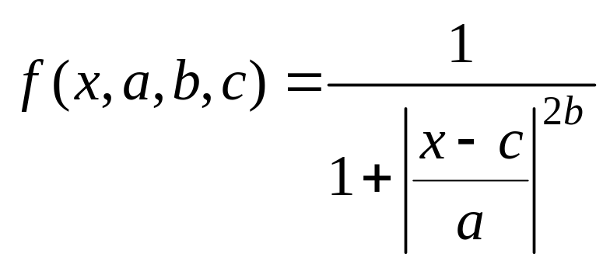
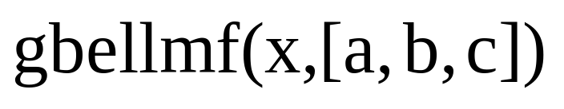
    (2) 广义钟型隶属函数
广义钟型隶属函数由三个参数a，b，c确定：
其中参数b通常为正，参数c用于确定曲线的中心。Matlab表示为

Slide 13
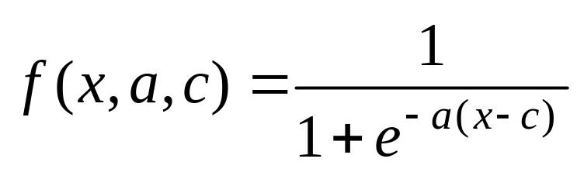
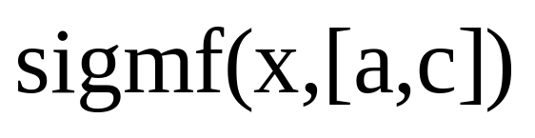
    (3) S形隶属函数
S形函数sigmf(x,[a c])由参数a和c决定：
其中参数a的正负符号决定了S形隶属函数的开口朝左或朝右，用来表示“正大”或“负大”的概念。Matlab表示为

Slide 14
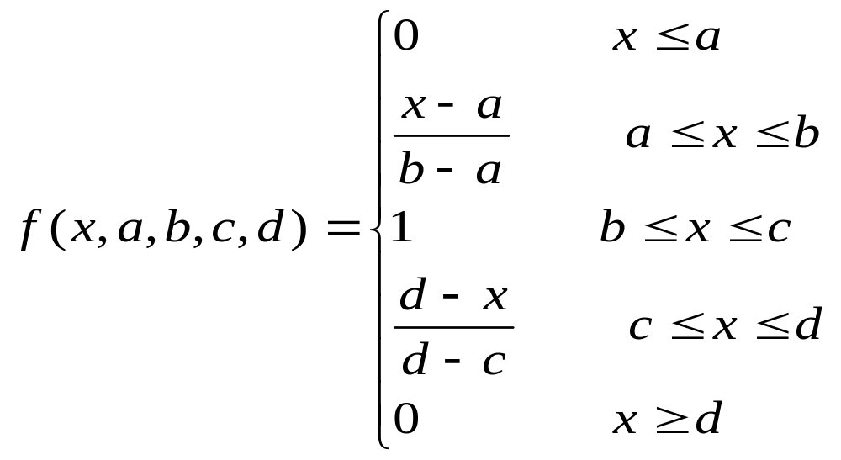
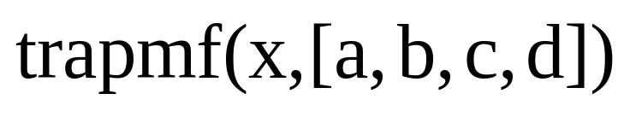
    （4）梯形隶属函数
梯形曲线可由四个参数a，b，c，d确定：
其中参数a和d确定梯形的“脚”，而参数b和c确定梯形的“肩膀”。 Matlab表示为：

Slide 15
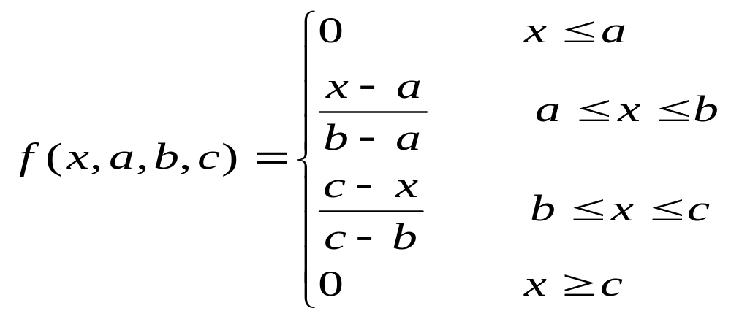
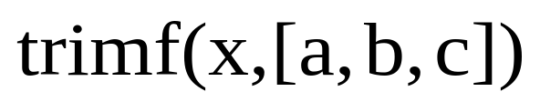
    (5)三角形隶属函数
三角形曲线的形状由三个参数a，b，c确定：
其中参数a和c确定三角形的“脚”，而参数b确定三角形的“峰”。 Matlab表示为

Slide 16
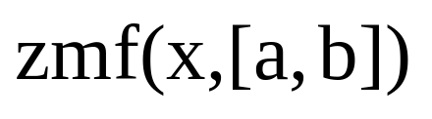
（6）Z形隶属函数
这是基于样条函数的曲线，因其呈现Z形状而得名。参数a和b确定了曲线的形状。Matlab表示为

Slide 17
例1 隶属函数的设计：针对上述描述的6种隶属函数进行设计。M为隶属函数的类型，其中M=1为高斯型隶属函数，M=2为广义钟形隶属函数，M=3为S形隶属函数，M=4为梯形隶属函数，M=5为三角形隶属函数，M=6为Z形隶属函数。如图1至图6所示。
仿真程序见chap7_1.m

Slide 18
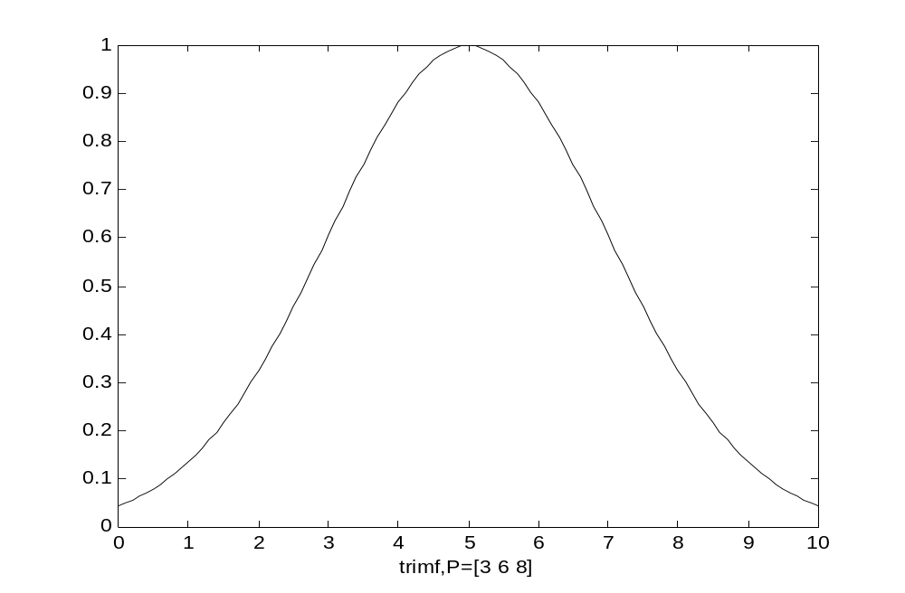
图1 高斯型隶属函数（M=1）

Slide 19
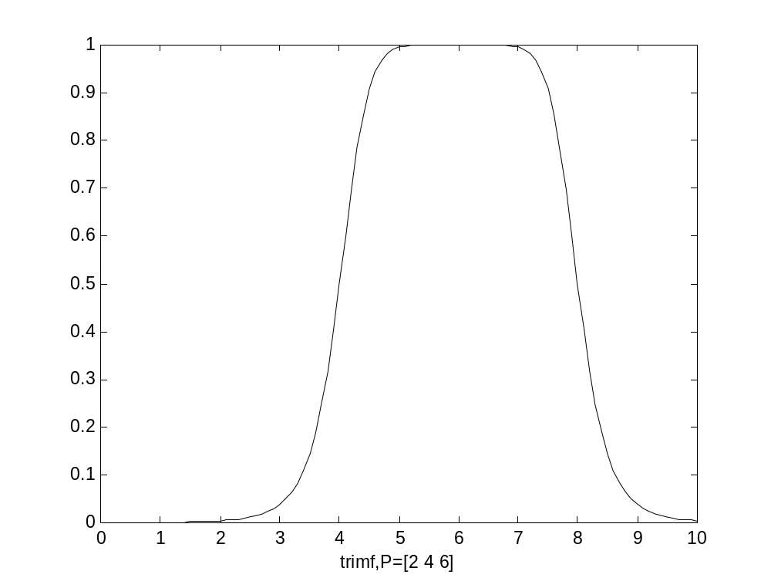
图2 广义钟形隶属函数（M=2）

Slide 20
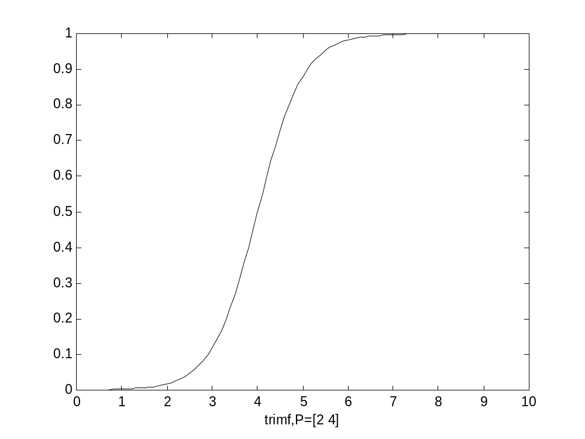
图3 S形隶属函数（M=3）

Slide 21
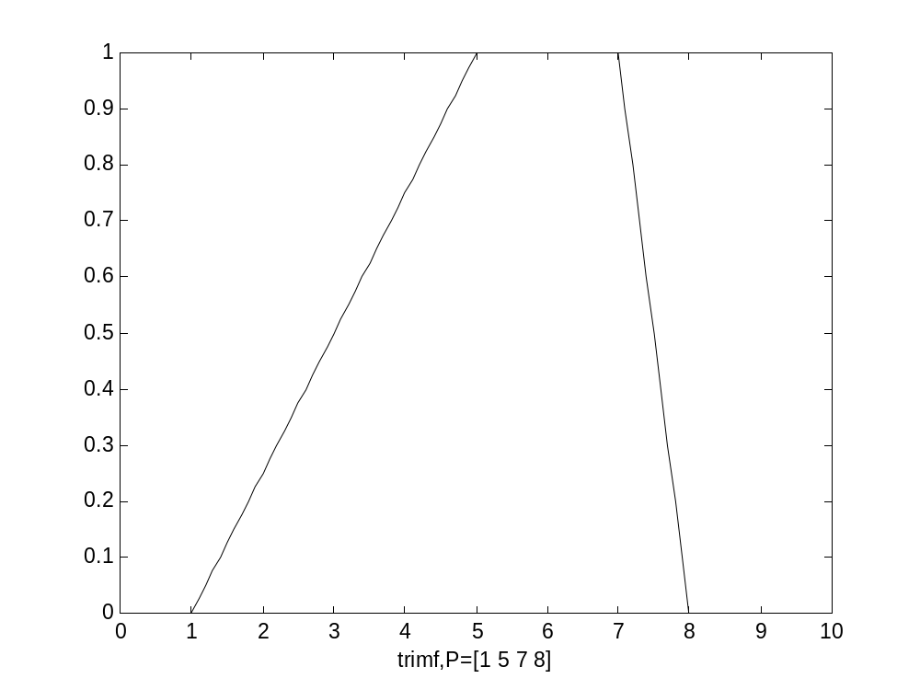
图4 梯形隶属函数（M=4）

Slide 22
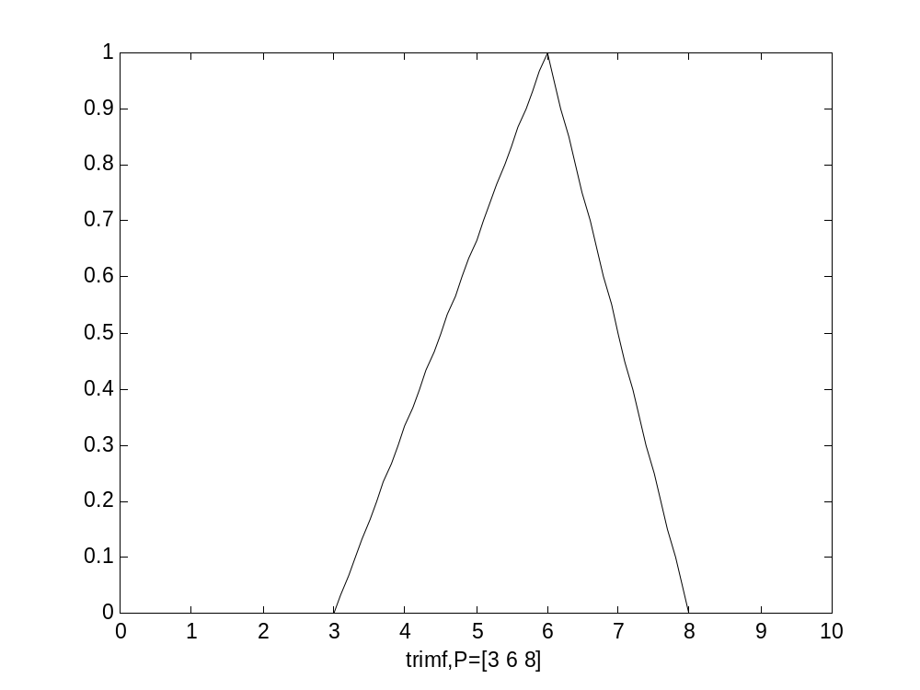
图5 三角形隶属函数（M=5）

Slide 23
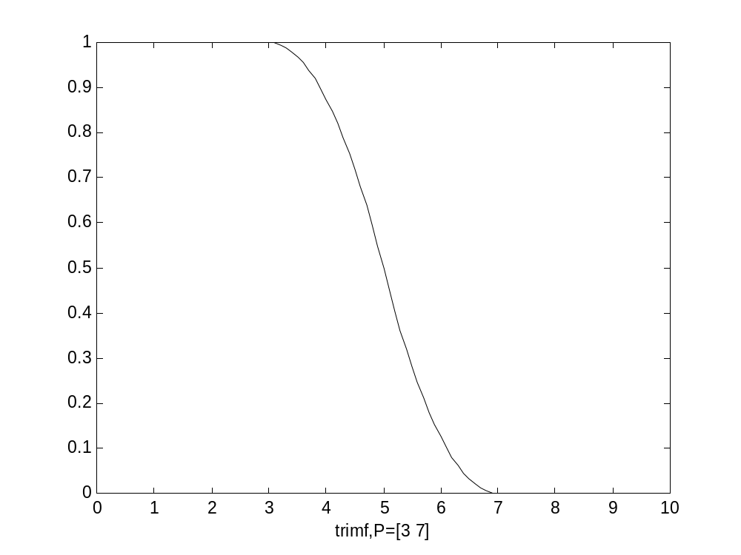
图6 Z形隶属函数（M=6）

Slide 24
例2 设计评价一个学生成绩的隶属函数，在[0，100]之内按A、B、C、D、E分为五个等级，即{不及格，及格，中，良，优}。分别采用五个高斯型隶属函数来表示，建立一个模糊系统，仿真程序见chap7_2.m,仿真结果如图7所示。

Slide 25
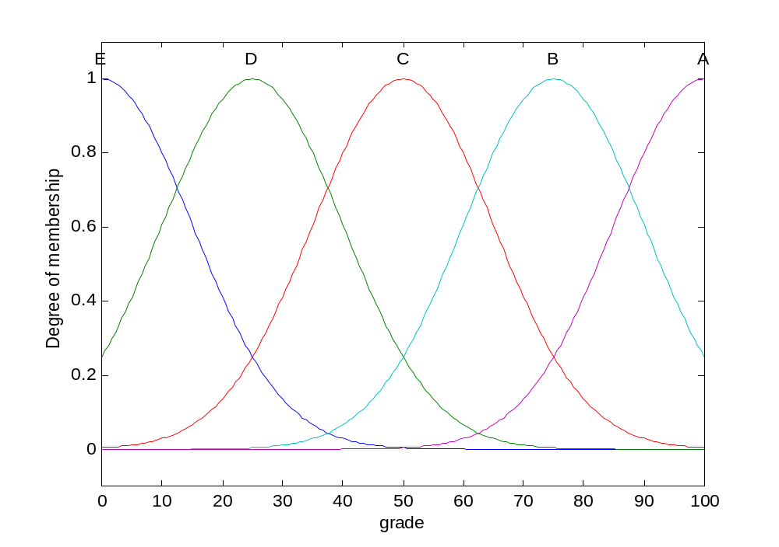
图7 高斯型隶属函数曲线

Slide 26

4、模糊系统的设计
(1) 模糊系统的结构
单变量二维模糊系统是最常见的形式。
(2) 定义输入输出模糊集
例如,对误差E、误差变化EC的模糊集及其论域定义如下：
E、EC的模糊集均为：
E、EC的论域均为：{-3，-2，-1，0，1，2，3}

Slide 27
(3) 定义输入输出隶属函数
模糊变量误差E、误差变化EC的模糊集和论域确定后，需对模糊语言变量确定隶属函数，确定论域内元素对模糊语言变量的隶属度。
(4) 建立模糊控制规则
根据人的经验，根据系统输出的误差及误差的变化趋势来设计模糊控制规则。模糊控制规则语句构成了描述众多被控过程的模糊模型。

Slide 28
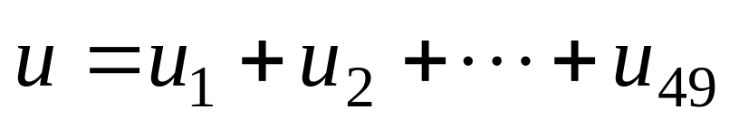
(5) 建立模糊控制表
模糊系统规则可采用模糊规则表来描述，共49条模糊规则，各个模糊语句之间是或的关系，由第一条语句所确定的控制规则可以计算出u₁。同理，可以由其余各条语句分别求出控制量u₂,…,u₄₉，则系统输出为模糊集合U可表示为

Slide 29
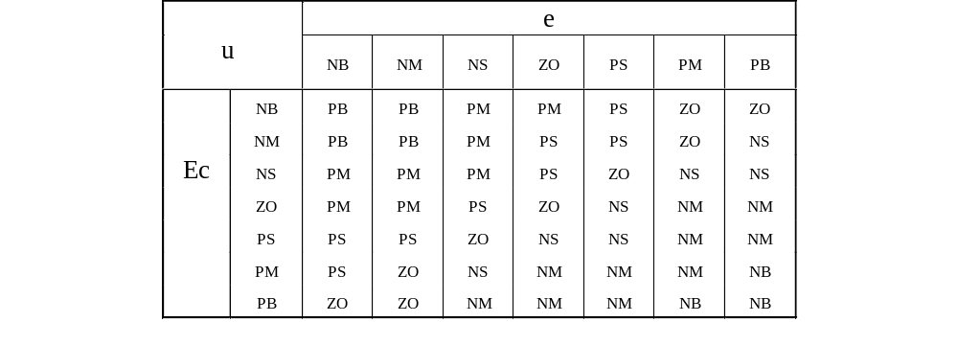
表1 模糊规则表

Slide 30
6 模糊推理
模糊推理是模糊系统的核心，它利用某种模糊推理算法和模糊规则进行推理，得出最终的控制量。
7 反模糊化
通过模糊推理得到的结果是一个模糊集合。常用的反模糊化为重心法.

Slide 31
重心法
为了获得准确的控制量，就要求模糊方法能够很好的表达输出隶属度函数的计算结果。重心法是取隶属度函数曲线与横坐标围成面积的重心为模糊推理的最终输出值，即

Slide 32
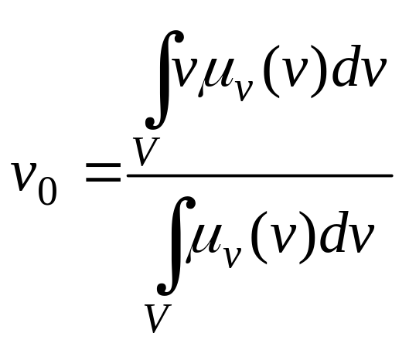
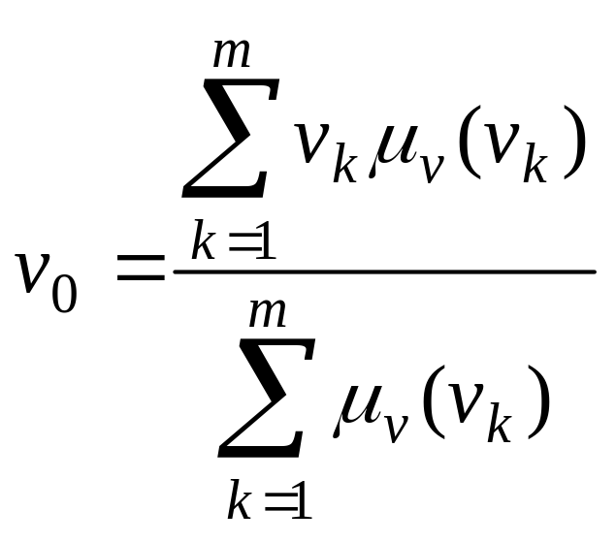
对于具有m个输出量化级数的离散域情况

